Slide 1


KICK-OFF API 3
Cliente: Parceria interna

Slide 2

PROJETO
Análise de produtividade de veículos, de otimização de distribuição e de custo de rotas de uma empresa embarcadora de carga com:
i) criação e modelagem de um banco de dados em SQL
ii) criação de um visualizador de indicadores em BI
iii) aplicação do método de transportes para otimização da distribuição

Slide 3
Requisitos Básicos do Projeto
DESENVOLVIMENTO DE ESTRUTURA RELACIONAL DE DADOS EM SQL
documentação no GitHub e gestão do projeto desenvolvida no JIRA SOFTWARE
Documentação do projeto de forma clara e de fácil acesso
CRIAÇÃO DE UM Dashboard intuitivo PARA VISUALIZAÇÃO DOS DADOS APRESENTADOS

Slide 4





Tecnologias obrigatórias de Informação e de Gestão

Slide 5
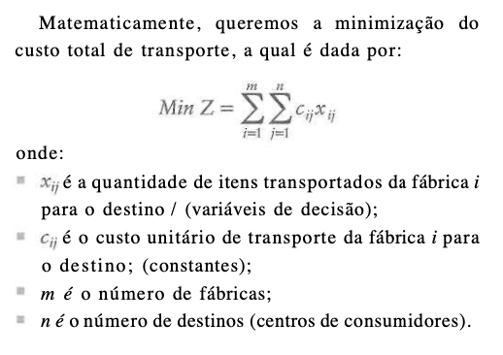
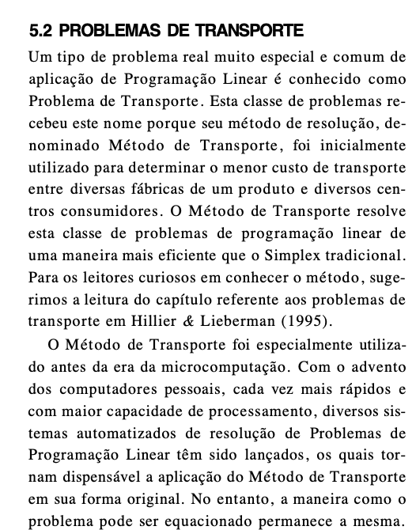
Relação do projeto com a Logística

Slide 6

Requisitos Funcionais do projeto
Uma estrutura de banco de dados relacional
Uma tela de BI mostre a produtividade mensal dos veículos (relação entre outputs e inputs)
Uma tela BI com evolução dos custos por km de cada rota, filtrando por fábricas
Uma tela de BI mostre a produtividade mensal dos veículos (relação entre outputs e inputs)

Slide 7
Cronograma da API
Kick-off do Projeto – 05/09/2023
Apresentação Sprint 0 – 26/09/2023
Apresentação Sprint 1 – 17/10/2023
Apresentação Sprint 2 – 07/11/2023
Apresentação Sprint 3 – 28/11/2023
Feira de Soluções – 12/12/2023

Slide 8
Cronograma da API
Kick-off do Projeto – 05/09/2023
Apresentação Sprint 0 – 26/09/2023
Apresentação Sprint 1 – 17/10/2023
Apresentação Sprint 2 – 07/11/2023
Apresentação Sprint 3 – 28/11/2023
Feira de Soluções – 12/12/2023
- Backlog do produto - GitHub estruturado com link disponibilizado - Jira Software estruturado - Atribuição das atividades para a Sprint 1

Slide 9
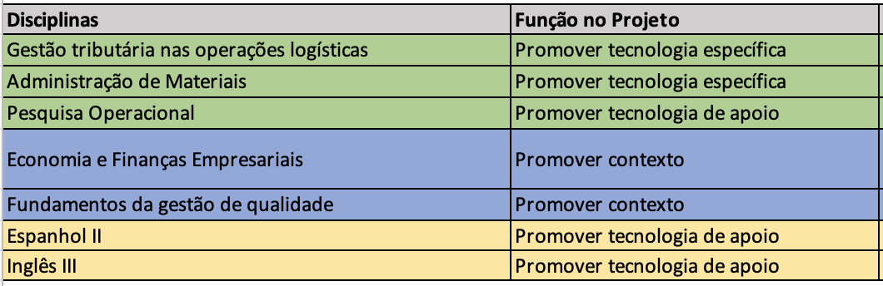
Papel das disciplinas na API 3

Slide 10
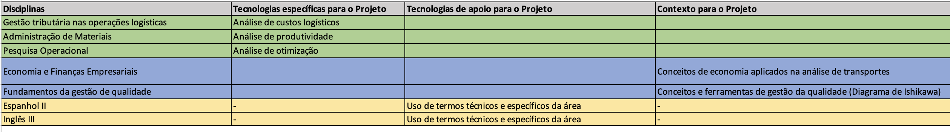
Papel das disciplinas na API 3

Slide 11

O que se espera ao final da API3
Demonstrar conhecimento dos conceitos de custos logísticos, produtividade e otimização
Aplicar linguagem da programação (Pyhton) para resolver problemas de otimização
Saber usar (com ajuda ou autonomia) tecnologias Microsoft Power Plataform ( Power BI ) para capturar, tratar, organizar, armazenar e apresentar dados característicos
Saber usar (com ajuda ou autonomia) a tecnologia Github para gerar o portfolio do projeto e para criar seu próprio portfolio pessoal
Demonstrar automonia ao atuar em ambiente ágil de trabalho na metodologia Scrum
Demonstrar entendimento sobre o papel das soft skills no desenvolvimento profissional e pessoal
Demonstrar entendimento sobre a importância do uso do conhecimento técnico e científico, e suas tecnologias, para a resolução de desafios acadêmicos e empresariais

Slide 12

Avaliação
70% Hard Skills + 30% Soft Skills (avaliação feita em cada Sprint)
Para as Hard Skills, cada sprint possui um peso específico para a média do aluno, sendo:
Sprint 1 = 1
Sprint 2 = 2
Sprint 3 = 2
Sprint 4 = 2
Nota total de Hard Skills com os pesos de cada Sprint = 7
Nota total de Soft Skills = 3

Slide 13

Soft Skills avaliadas
Adaptabilidade
Colaboração
Comunicação
Autonomia
Proatividade

